Slide 1
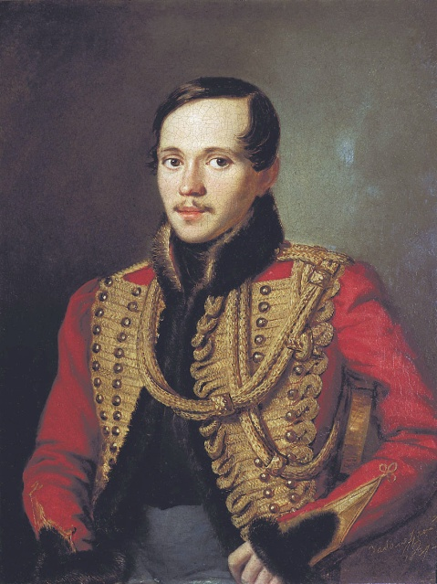
Михаил Юрьевич
Лермонтов
1814 - 1841
Художник
П.Е. Заболотский. 1837 г.
Автор презентации – учитель
русского языка и литературы
МОУ «Киверичская СОШ»
Мантрова Л.В.

Slide 2
«Лермонтов – одно из самых высоких, героических имен в русской литературе. Читатель Лермонтова при первом же соприкосновении с творчеством поэта ощущает себя стоящим у порога огромного и неповторимого поэтического мира. Этот мир поражает своей таинственной глубиной и мощью, своим мужественным трагическим строем».
Д. Е. Максимов. Поэзия Лермонтова. 1964 г.
Художник
П.Е. Заболотский. 1837 г.

Slide 3
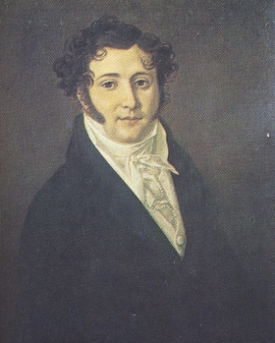
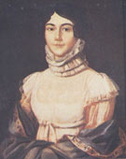
Семья
Лермонтов Ю.П. , отец поэта. Портрет работы неизвестного
художника. 1810-е гг.
Лермонтова М.М., мать поэта. Портрет работы неизвестного художника. 1810-е гг.
"... Ты одарен способностями ума, — не пренебрегай ими и всего более страшись употреблять оные на что-либо вредное или бесполезное: это талант, в котором ты должен будешь дать отчет Бoгy! .. Ты имеешь, любезнейший сын мой, доброе сердце ..."
Из завещания Ю. П. Лермонтова

Slide 4
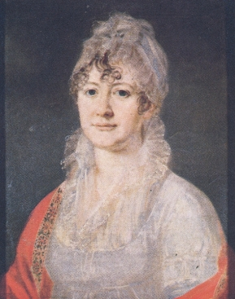
После ранней смерти матери Лермонтова его воспитанием занялась бабушка, полностью исключив участие отца.
С этого времени всю свою любовь Арсеньева перенесла на внука, в чем признавалась: "...он один свет очей моих, все мое блаженство в нем". Любовь к внуку была одновременно самоотверженной и властной; ради Лермонтова бабушка готова была на любые жертвы, но с тем, чтобы распоряжаться судьбой внука безраздельно.
Арсеньева не жалела средств для воспитания и образования Лермонтова, постоянно заботилась о его здоровье: несколько раз возила его на Кавказ.
Арсеньева Е.А., бабушка поэта. Портрет работы неизвестного художника. Начало XIX века

Slide 5
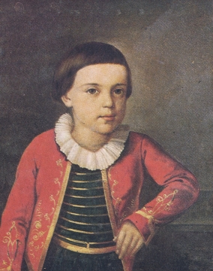
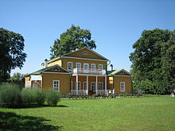
Детские годы
Детские годы Лермонтова прошли в усадьбе его бабушки Елизаветы Алексеевны Арсеньевой, в имении Тарханы Пензенской губернии.
М.Ю. Лермонтов
в возрасте 6-8 лет
Тарханы

Slide 6
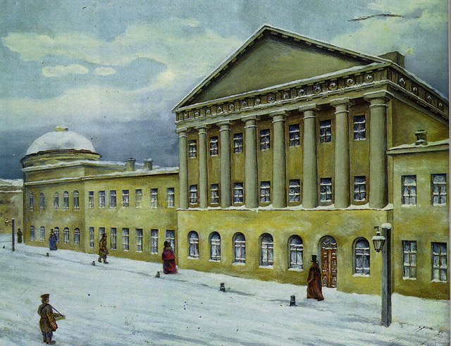
Московский университетский благородный пансион
В 1827 семья переехала в Москву, а в 1828 Лермонтов зачисляется в 4-й класс Московского университетского благородного пансиона. Это было среднее учебное заведение для детей дворянства, известное своими культурными традициями; их поддерживали такие преподаватели, как С.Е. Раич, Д.Н. Дубенский, А.Ф. Мерзляков.
Они, несомненно, повлияли на развитие литературных интересов и способностей юного Лермонтова. Именно в пансионе он, по собственному признанию, в 1828 "начал марать стихи". Лермонтов участвовал в рукописных журналах, которые выпускали воспитанники; в 1830 в журнале "Атеней" было напечатано его стихотворение "Весна". Тогда же были написаны первые ученические поэмы Лермонтова, хранящие следы прямого подражания А.С. Пушкину ("Черкесы", "Кавказский пленник"), и сделан первый набросок "Демона".

Slide 7
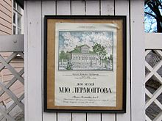
Московский университет
Осенью 1830 г. Лермонтов поступает на нравственно-политическое отделение Московского университета, который был в те годы одним из центров культурной жизни страны. Плодотворное воздействие на формирование мировоззрения Лермонтова оказала студенческая среда. Одновременно с поэтом в университете учились В. Г. Белинский, А. И. Герцен, Н.П. Огарёв.
Летом 1832 г. после нескольких столкновений с реакционной профессурой Лермонтов покинул университет и переехал в Петербург для поступления в университет. Но здесь отказались зачесть Лермонтову годы, проведенные в Московском университете.
Во время обучения в Московском университете в 1830—1832 годах Лермонтов проживал в доме своей бабушки Елизаветы Алексеевны Арсеньевой. Москва, Малая Молчановка, 2. Сейчас здесь находится его Музей.

Slide 8
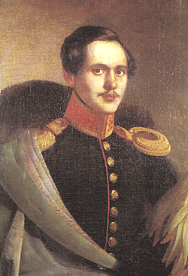
Не желая начинать все сначала, по совету родственников он поступил в школу гвардейских подпрапорщиков и кавалерийских юнкеров, где провёл, по его словам, "два страшных года". В школе господствовала военная муштра, запрещалось чтение художественной литературы. Но и в этих условиях Лермонтов урывками и тайком продолжал свои литературные занятия, работал над романом "Вадим" из эпохи пугачёвского восстания. Окончив школу, Лермонтов получил офицерский чин и был определён в лейб-гвардии гусарский полк, стоявший в Царском Селе.
Лермонтов в ментике
лейб-гвардии Гусарского
Полка. 1837 г.
В 1835 в журнале "Библиотека для чтения" появилась (без ведома автора) поэма "Хаджи Абрек". Вслед за тем Лермонтов создал поэму "Боярин Орша", драму "Маскарад", которую он безуспешно пытался провести через цензуру и поставить на сцене, роман "Княгиня Лиговская".

Slide 9
«Смерть Поэта»
Резкий перелом в жизни Лермонтова наступил в дни гибели А. С. Пушкина. Потрясённый смертью великого народного поэта, Лермонтов написал стихи, в которых выразил чувства всех передовых людей того времени. По словам современника, "навряд ли когда-нибудь еще в России стихи производили такое громадное и повсеместное впечатление". «Стихи Лермонтова на смерть поэта переписывались в десятках тысяч экземпляров, перечитывались и выучивались наизусть всеми» (И. И. Панаев). Молодой поэт с суровой прямотой обличал придворную знать и самого царя как подлинных виновников только что разыгравшейся трагедии. Как только эти смелые стихи стали известны во дворце, Лермонтов был немедленно арестован. Во время допросов он не отрицал авторства и писал по поводу своих стихов: "Отрекаться от них... я не мог: правда всегда была моей святыней".

Slide 10
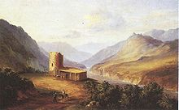
Первая ссылка на Кавказ
В феврале 1837 был отдан высочайший приказ о переводе Лермонтова прапорщиком в Нижегородский драгунский полк на Кавказ. Во время ссылки и позднее особенно раскрылось художественное дарование Лермонтова, с детства увлекавшегося живописью.
Лермонтов успел сильно измениться в нравственном отношении. Впечатления от природы Кавказа, жизни горцев, кавказский фольклор легли в основу многих произведений Лермонтова.
Кавказский вид с саклей.
Картина М.Ю. Лермонтова. 1837 г.
Воспоминание о Кавказе.
Март — апрель 1838 г.

Slide 11
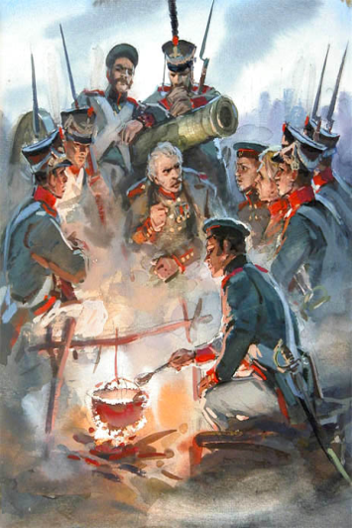
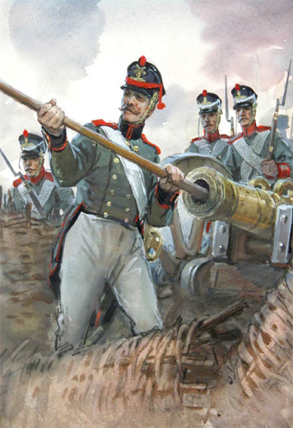
«Бородино» (1837)
В 1970-е годы 20 века художник В. Г. Шевченко создает цикл иллюстраций к одному из самых известных стихотворений Лермонтова. Как называется это стихотворение? Вспомните, с каких слов оно начинается. Что вам известно об истории его создания?
«Немного можно насчитать во всем мире стихотворений, которые составили бы собою звено в развитии национального чувства и национальной литературы. И то, что «Бородино» ничуть не утратило ни своей поэтической новизны, ни верности взгляда на ход исторических событий, служит, пожалуй, высшим свидетельством народности этого краткого и одновременно грандиозного по масштабам изображения!»
И. Л. Андроников

Slide 12
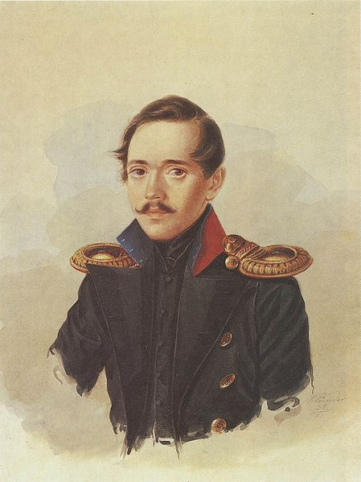
Гродненский гусарский полк
После настойчивых ходатайств Е.А. Арсеньевой и поэта В. А. Жуковского Лермонтов был переведён с Кавказа в Гродненский гусарский полк, стоявший вблизи Новгорода. В апреле 1838 г. ему разрешили вернуться в столицу, в лейб-гвардии гусарский полк.
Художник А.И. Клюндер.
1838 г.

Slide 13
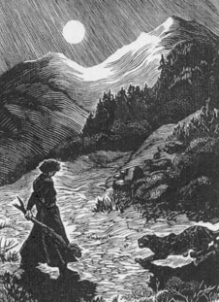
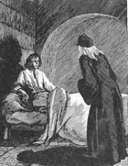
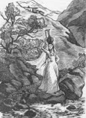
«Мцыри» (1839)
«В русском и мировом искусстве не часто встречаются произведения, в которых воля и свобода, мечта о родине, прославление земной жизни и борьбы – «мира восторг беспредельный» – были бы доведены до такой остроты, до такого могучего напряжения, как в этой поэме».
Максимов Д. Е.
Какая поэма Лермонтова вызвала этот отклик?
Назовите проиллюстрированные эпизоды.
Худ. Орлова-Мочалова М. Н.

Slide 14
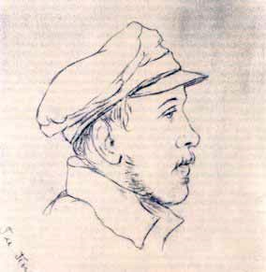
Вторая ссылка на Кавказ (1840)
В феврале 1840 произошли ссора и дуэль Лермонтова с сыном французского посла в Петербурге Э. Барантом; причиной ссоры был спор о национальном достоинстве русских. Военный суд приговорил Лермонтова к вторичной ссылке на Кавказ.
Летом 1840 Лермонтову пришлось стать участником военных действий на Кавказе. Он проявил исключительную храбрость в боях и был дважды представлен к награде, но все ходатайства об этом были отклонены. Добившись разрешения на короткий отпуск, Лермонтов в начале февраля 1841 г. приехал в Петербург, но преследуемый властями, вынужденный выслушивать унизительные выговоры, опальный поэт с величайшим трудом получил возможность провести в Петербурге около трёх месяцев.
Портрет Лермонтова работы однополчанина Д.П. Палена (1840).
Выполнен после валерикского боя.

Slide 15
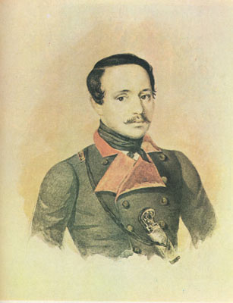
1841 год – дуэль с Мартыновым и смерть в Пятигорске
В апреле 1841 г. Лермонтов получил приказ в 48 часов оставить Петербург и отправиться в полк, на Кавказ. С дороги он писал одной из своих знакомых: "Пожелайте мне счастья и легкого ранения, это самое лучшее, что только можно мне пожелать".
По пути в полк Лермонтов задержался в Пятигорске для лечения. Здесь и произошла ссора Лермонтова с Мартыновым, закончившаяся роковой дуэлью.
Портрет Лермонтова работы
К.А. Горбунова. 1841 г.
«Явился Лермонтов и первыми своими опытами заставил всех смотреть на его талант с изумленным ожиданием чего-то великого. Много ли успел написать он в течение своего краткого (четырехлетнего) литературного поприща? — а между тем, нужен был только один смелый голос, чтоб за Лермонтовым, с первых же опытов его, утвердить имя великого, гениального поэта»
В. Г. Белинский

Slide 16
Использованные Интернет-ресурсы
http://lermontov.info/portret.shtml
http://elenaranko.ucoz.ru/
http://www.mlermontov.ru/family/
http://lermontov.niv.ru/lermontov/documents/documents.htm
http://mikhaillermontov.ru/biography.htm
http://www.tarhany.ru/lermontov/biography
http://rusmnb.ru/index.php?topic=17216.0
http://ru.wikipedia.org/wiki/%CB%E5%F0%EC%EE%ED%F2%EE%E2,_%CC%E8%F5%E0%E8%EB_%DE%F0%FC%E5%E2%E8%F7
http://www.1812panorama.ru/virtual/borodino4_02.html
https://sites.google.com/site/literatura8klass/russkaa-literatura-xix-veka/m-u-lermontov-mcyri/illustracii-k-poeme-mcyri

